Slide 1
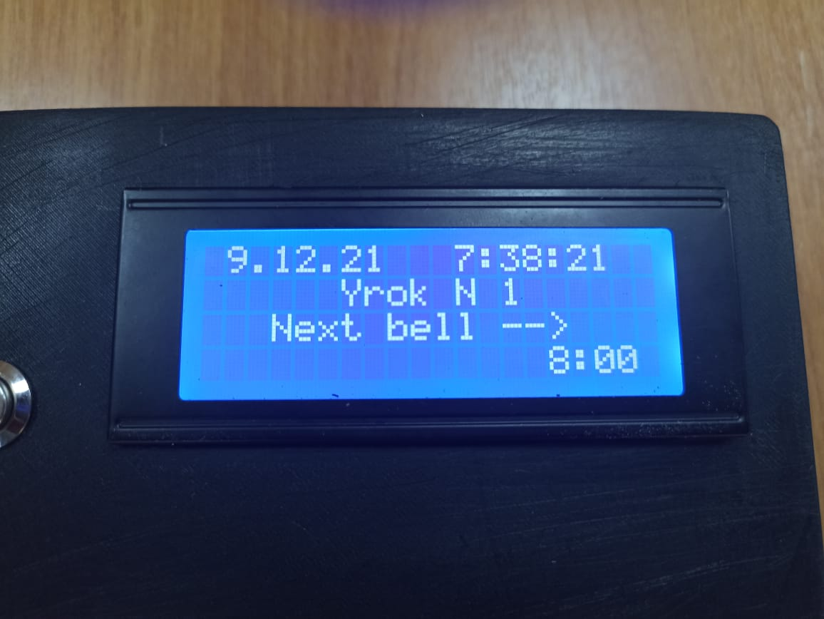
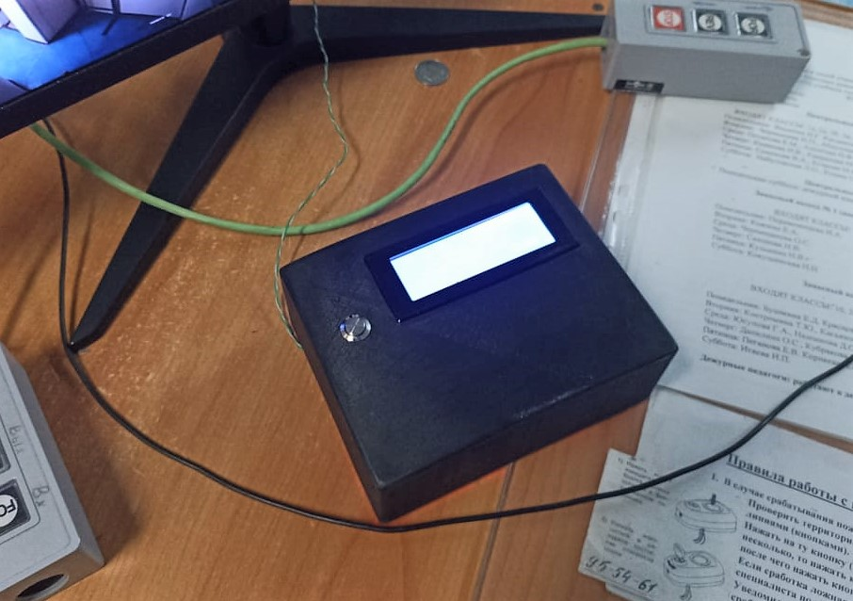
Autobell
Устройство позволяющее
в автоматическом режиме подавать школьный звонки,
исключив человеческий фактор

Slide 2
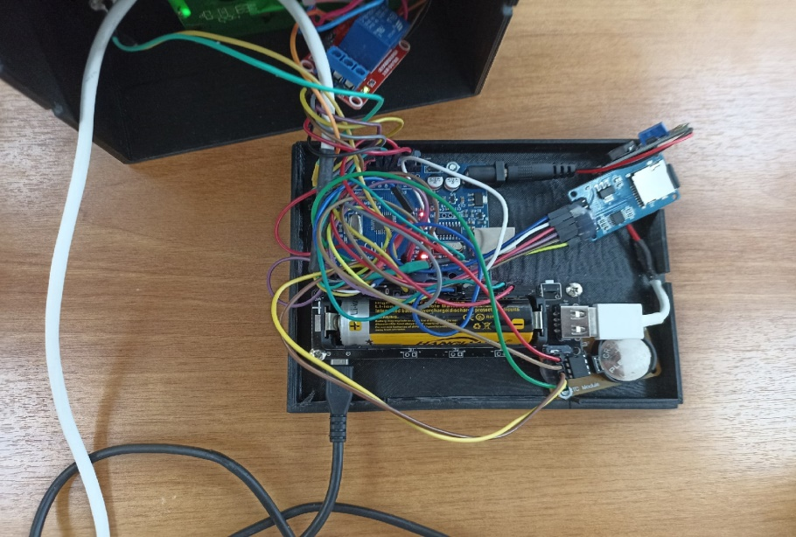
Почему же я решила создать данное устройство?
Подача звонков в образовательных учреждениях в большинстве случаев до сих пор является обязанностью вахтера или охранника, на сегодняшний день с нашим уровнем технологического развития, это, наверное, является одним из ярких пережитков прошлого. А, если это рассматривать еще и в плане обеспечения безопасности учащихся, когда главная задача вахтера обеспечить соблюдение пропускного режима, внимание его распыляется на выполнение нескольких функций, в связи с чем возможны сбои в его работе.
Столкнувшись с проблемой подачи звонков в своей школе, я решила создать автоматизированную систему подачи звонков для школы на основе Arduino. Моей целью было создать устройство, которое будет подавать школьные звонки в автоматическом режиме, исключив человеческий фактор.
В состав созданного устройства входит:
аппаратная вычислительная платформа ArduinoUno, плата обеспечения электропитания от аккумулятора 18650, LCD дисплей 2004, GPS модуль GY-NEO6MV2 NEO-6M, модуль часов реального времени DS1302, модуль SD-карты, модуль реле, выключатель и кнопка, аккумулятор формата 18650 и сетевое зарядное устройство.

Slide 3
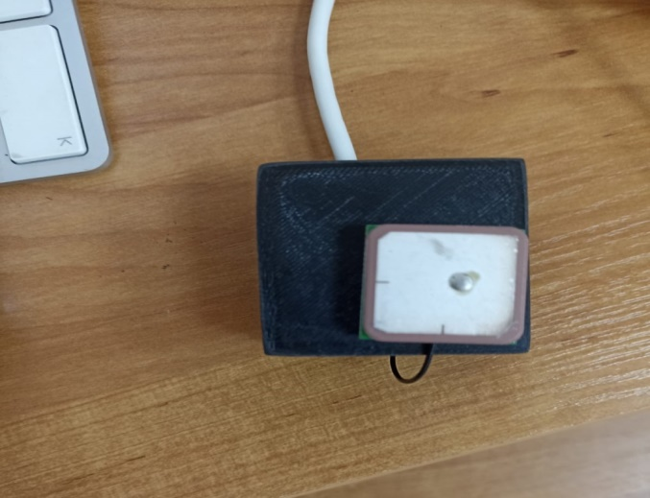
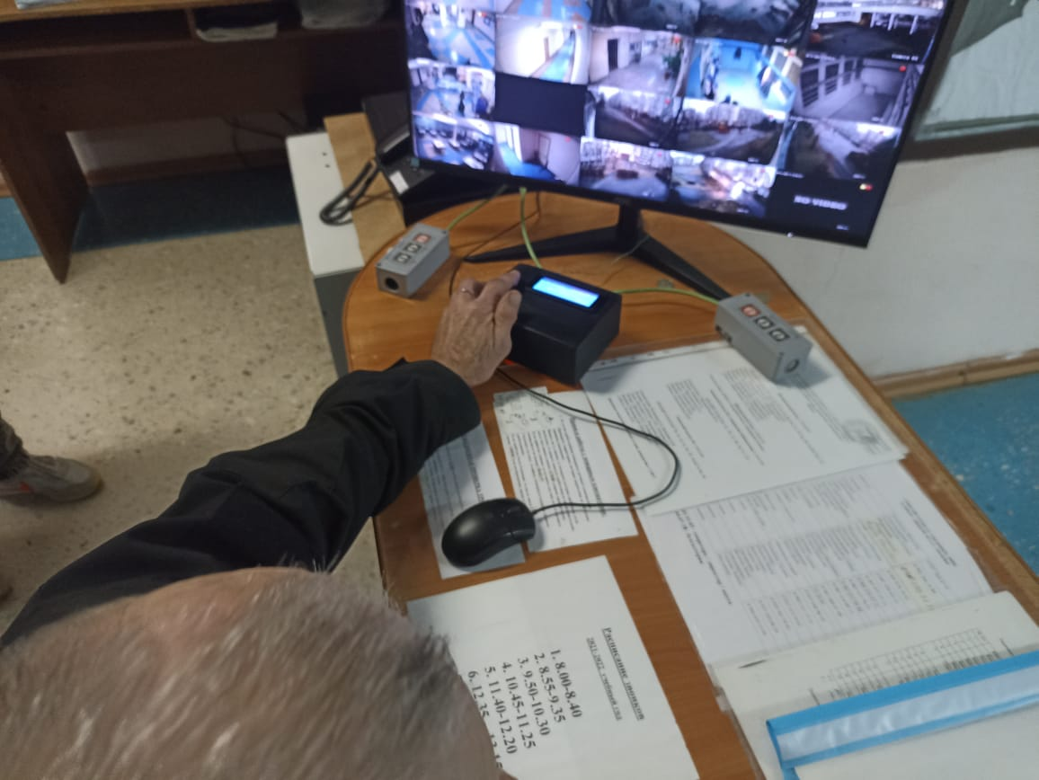
Заключение
Тестирование устройства проходила в МБОУ Лицей 73. Точность подачи звонков возросла, был исключен человеческий фактор. В процессе тестирования штат вахтеров выражал огромную благодарность за данное устройство, которое в огромной степени облегчило им работу, позволило переключить внимание на пропускной режим и поддержание дисциплины. Но на этом этапе я не собираюсь останавливаться и уже дорабатываю данное устройство, в скором времени я добавлю в устройство энергонезависимую систему подачи звонков и введу возможность создания расписания звонков в зависимости от дня недели и месяца.
В процессе создания
Проекта возникали
некоторые сложности,
в частности с модулем
часов реального
времени, ведь время
выдаваемое им начинало понемногу уходить. Но мне удалось устранить эту проблему с помощью GPSмодуля, я использовала данный GPSмодуль для синхронизации времени в модуле часов реального времени, синхронизация происходит раз в месяц, но период синхронизации может быть изменён.
В созданном мною устройстве звонок может быть дан так же и в ручную отдельной кнопкой, в случае каких-либо возникших ситуаций.

